Slide 1
DBLP实验报告
赵健 柯学翰 殷豪
2017年6月7日

Slide 2
目录 Contents
1
本体分析
2
本体展示（两种）
3
外部数据源展示

Slide 3
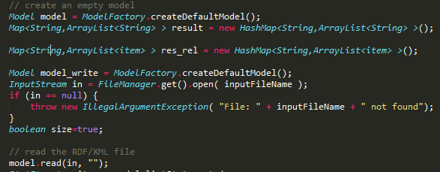
本体分析：Jena
使用Jena的Model类读入RDF数据

Slide 4
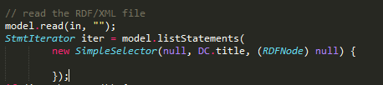
本体分析：Jena
通过设置选择器，选择有DC.titlle属性的triples
选出所有的关于文章的描述
通过迭代器，以文章为入口，遍历作者

Slide 5
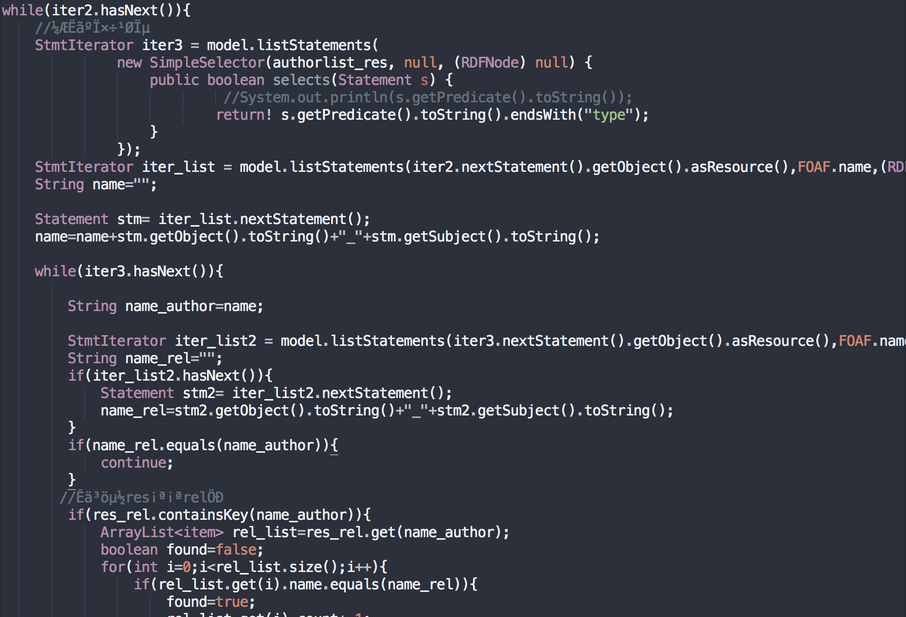
本体分析：Jena
2. 关于作者以作者之间的关系的实现，再建一个迭代器2，从第一个作者开始，开始遍历这篇文章下的作者，那这些作者都是和现在作者有合作关系的

Slide 6
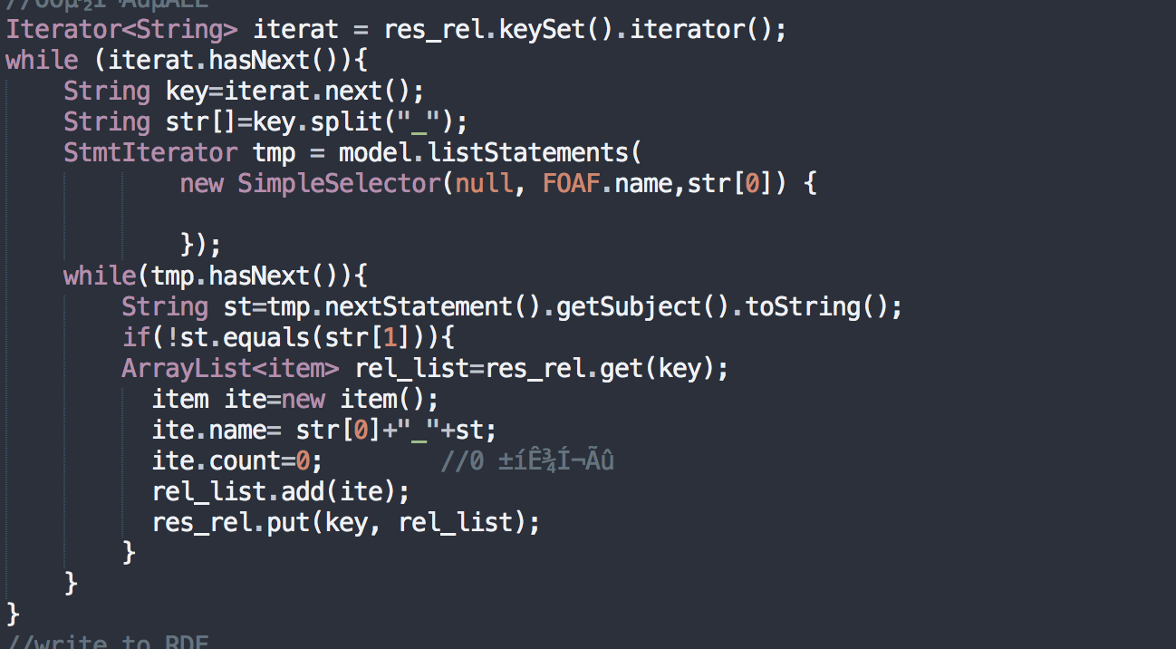
本体分析：Jena
3. 关于同名作者，从之前的作者的集合和，遍历，然后对每一个作者在其中找到名字一样的项，但是id不同，那就是同名作者

Slide 7
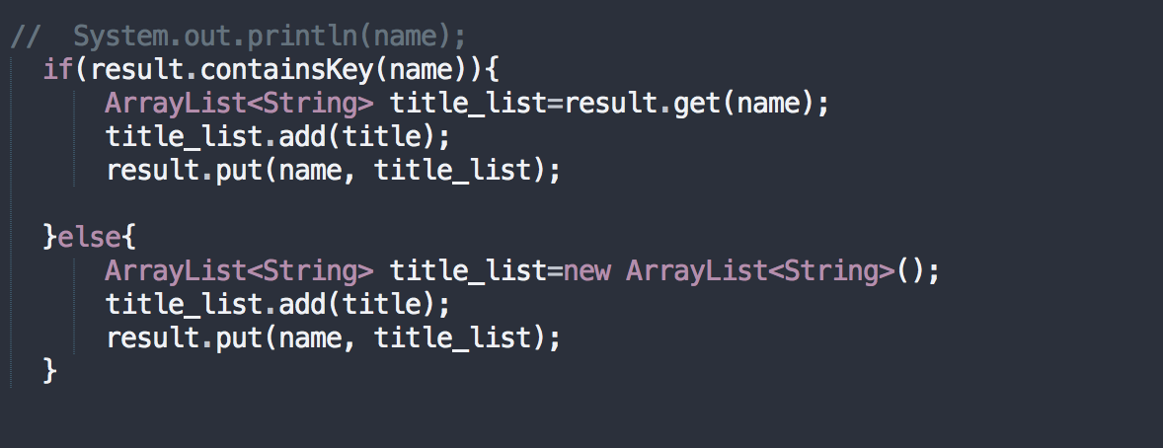
本体分析：Jena
4.关于作者出版的文章，就是从之前得到的文章的迭代器中，为它的所有的作者添加上这篇文章。作者已经有了就直接添加，若还没有就新建。

Slide 8
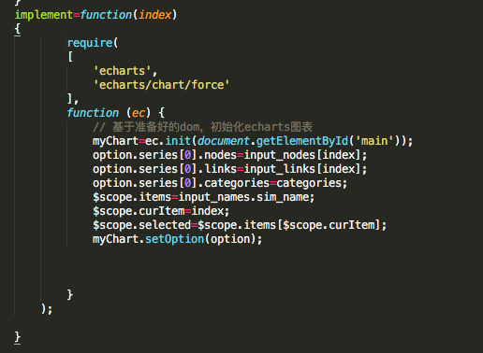
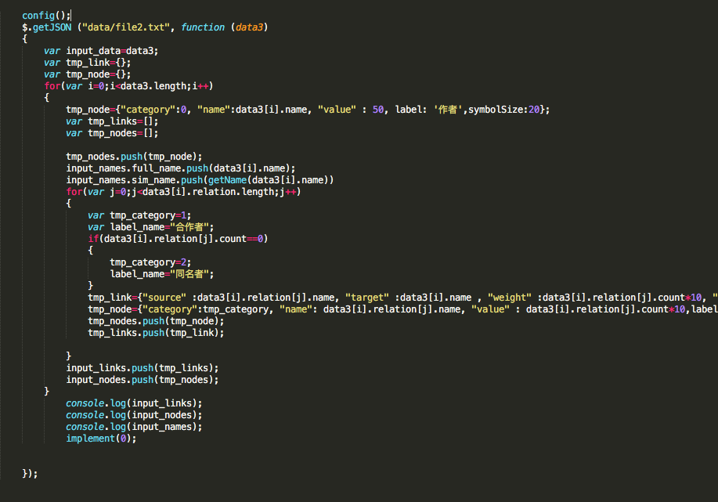
读入 json 格式的数据，并由此初始化
echarts 的关系图参数， 其中可以根据
次数作为权重
本体展示：Echarts
使用Echarts在web 端上展示本体之间的关联

Slide 9
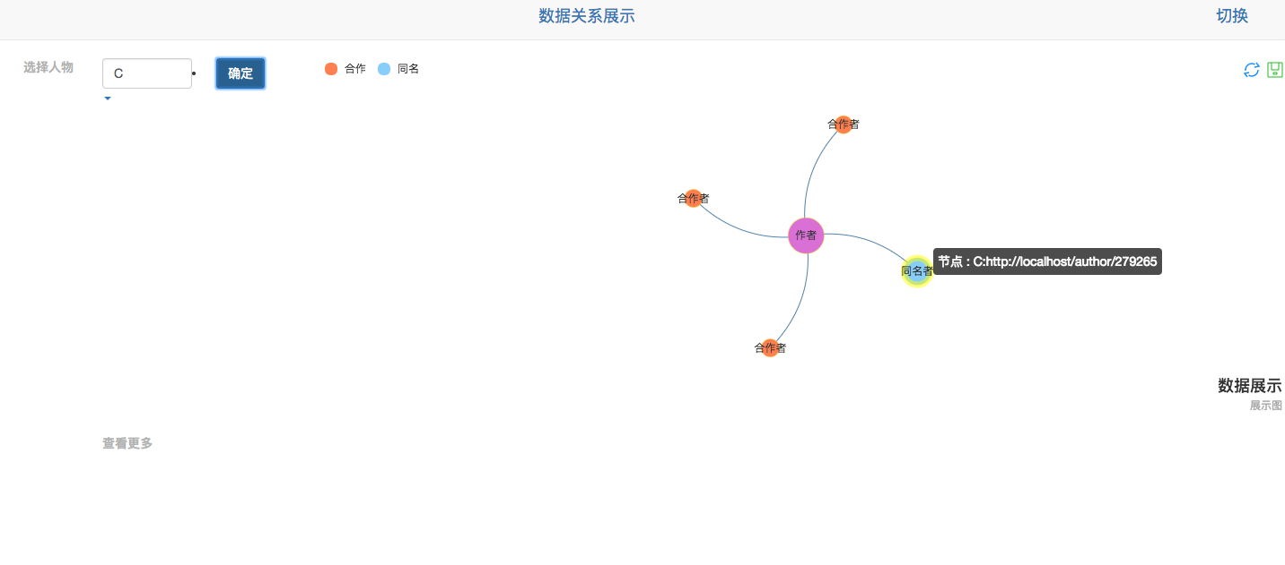
本体展示：Echarts
传入参数时有 count 字段标识是否是同名
作者，由此初始化 echarts 图表中的节点
类型。
同名作者之间的关联

Slide 10
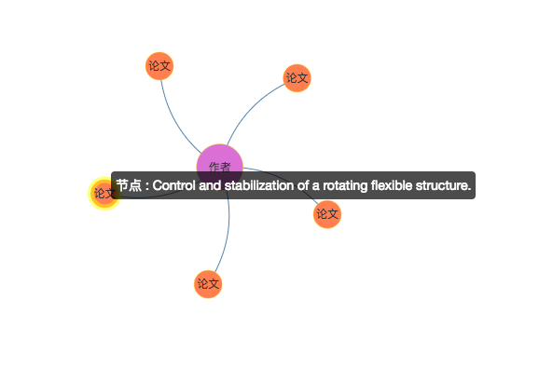
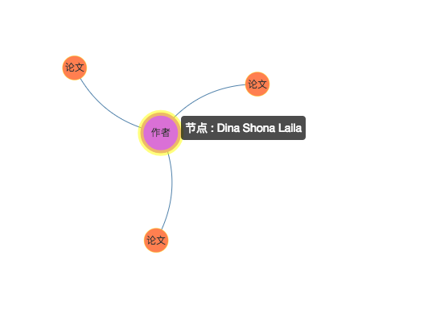
本体展示：Echarts
作者与文章之间的关联

Slide 11
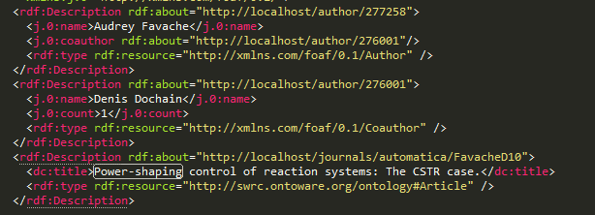

本体展示：Protege
多次尝试后发现无法将个体之间的关联关系表示出了
所以采用了每个作者的表示方法，使用类型Author表示作者，类型Coauthor表示所有的合作者，类型Article表示所有的文章。
依然可以表现作者和其他作者的关系以及作者和书的关系。

Slide 12
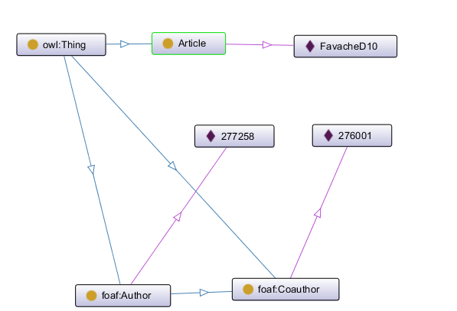
本体展示：Protege
每个作者与合作作者与文章之间的关联

Slide 13
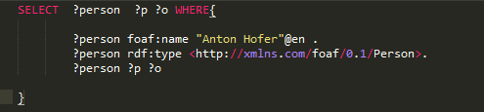
外部数据源展示：DBPedia
通过 http://dbpedia.org/sparql 的SPARQL查询api来获取作者的额外描述信息。
比如查询 作者“Anton Hofer”的描述信息：

Slide 14
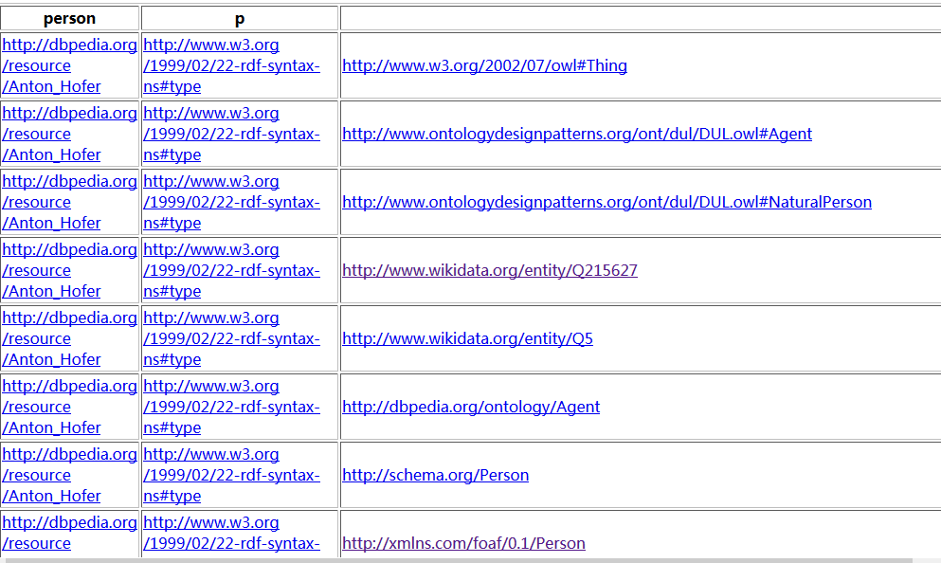
外部数据源展示：DBPedia
作者“Anton Hofer”的全部statements：
我们会发现查到了过多的描述，并非都是我们想要的，或者有些描述我们已经知道了。

Slide 15
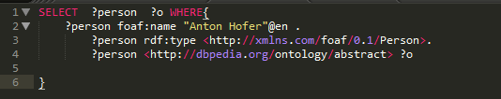
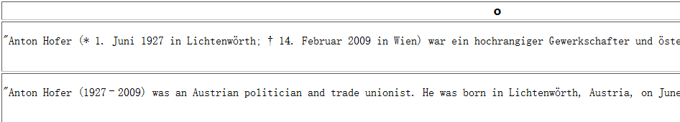
外部数据源展示：DBPedia
经过观察，我们抽取“/ontology/abstract”，也就是本体的抽象描述。
这次就得到了我们想要的额外补充描述信息了，而且有不同语言的版本。

Slide 16
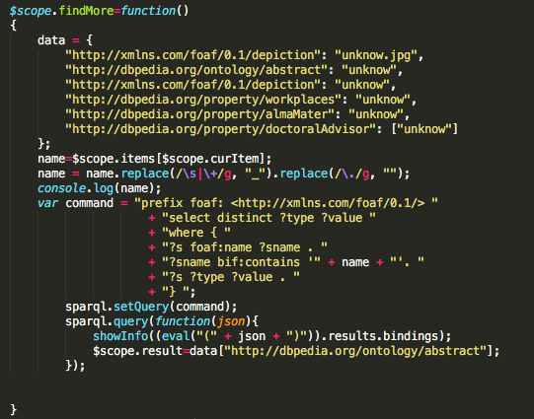
外部数据源展示：DBPedia
结合前端，把作者的额外信息展示在页面上。

Slide 17
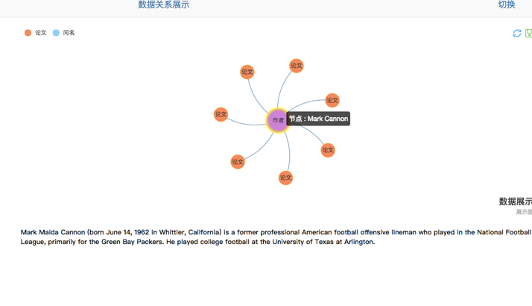
外部数据源展示：DBPedia
结合前端，把作者的额外信息展示在页面上

Slide 18
实验总结
1. Dbpedia的数据还是有限的，大多数作者依然无法找到补充信息，如果想覆盖更多的作者，那么就需要使用更多的外部数据源。

Slide 19
谢谢！

